Slide 1

CHÀO MỪNG CÁC EM
ĐẾN VỚI HỌC VIỆN DINH DƯỠNG

Slide 2

HỌC VIỆN GIÚP CHÚNG TA:
Thực phẩm và dinh dưỡng
Chế độ ăn uống hợp lý
Phương pháp bảo quản và chế biến thực phẩm

Slide 3
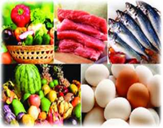
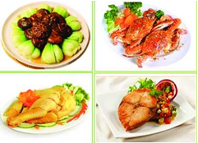
Quan sát tranh và nêu tên bài tương ứng đã học ở chương II.
Hình A
Hình B
Hình A: Bài thực phẩm và dinh dưỡng
Hình B: Bảo quản và chế biến thực phẩm trong gia đình

Slide 4

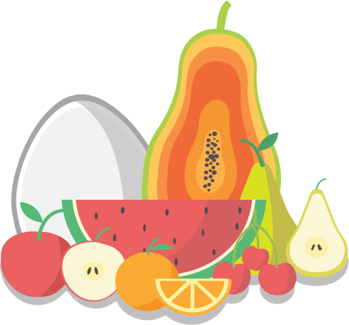


“Chuyên gia dinh dưỡng”
Nhóm chất bột, đường
Chất
dinh dưỡng
Nhóm chất đạm
Nhóm chất béo
Nhóm chất khoáng và vitamin
Đủ 4 nhóm thực phẩm
Bữa ăn dinh dưỡng hợp lí
Chế độ
ăn uống khoa học
Tỉ lệ thích hợp giữa các nhóm thực phẩm
Ăn đúng giờ
Ăn đúng cách
Giữ thực phẩm lâu hư hỏng
Phơi khô, ướp đá, ướp muối, hút chân không..
Bảo quản
Duy trì đặc tính ban đầu
Chế biến không sử dụng nhiệt …
Làm thực phẩm thơm ngon, dễ ăn, dễ tiêu hóa
Chế biến
Chế biến có sử dụng nhiệt
Làm cho món ăn đa dạng
Vệ sinh an toàn thực phẩm

Slide 5





“Chinh phục tri thức”
Câu 1: Hãy cho biết vai trò của mỗi nhóm thực phẩm chính
đối với sức khỏe con người.
Nhóm thực phẩm giàu chất đạm (protein)
Nhóm thực phẩm giàu chất đạm (protein)
Có vai trò xây dựng, tạo ra các tế bào mới để thay thế những tế bào già chết đi, giúp cơ thể sinh trưởng và phát triển.
01
02
Nhóm thực phẩm giàu chất khoáng và vitamin
Thực phẩm
Nhóm thực phẩm giàu chất đường, bột (glucid)
Nhóm thực phẩm giàu chất đường, bột (glucid)
Nguồn cung cấp năng lượng chủ yếu cho mọi hoạt động của cơ thể.
Nhóm thực phẩm giàu chất béo (lipid)
03
04
Góp phần cung cấp năng lượng, giúp bảo vệ cơ thể và chuyển hóa một số vitamin cần thiết.
Nhóm thực phẩm giàu chất béo (lipid)
Nhóm thực phẩm giàu chất khoáng và vitamin
Tăng sức đề kháng của cơ thể, giúp cơ thể khỏe mạnh để chống lại bệnh tật.

Slide 6
“Chinh phục tri thức”
Câu 2: Cho biết những loại thực phẩm sau thuộc nhóm nào?
a.
Đỗ xanh (đậu xanh), cua, mực, thịt vịt, trứng cút.
→ nhóm thực phẩm giàu chất đạm
b.
Xoài, rau muống, nho, bí đỏ, đu đủ.
→ nhóm thực phẩm giàu chất khoáng và vitamin
c.
Bún, khoai lang, ngô (bắp), bột gạo.
→ nhóm thực phẩm giàu chất đường, bột

Slide 7




“Chinh phục tri thức”
Câu 3: Chế độ ăn uống khoa học cần phải đạt những yêu cầu nào?
Xây dựng bữa ăn dinh dưỡng hợp lý: cung cấp vừa đủ các chất dinh dưỡng cần thiết để cơ thể phát triển cân đối, khỏe mạnh.
Ăn đúng bữa, đúng cách và hợp vệ sinh: sẽ thuận lợi cho việc tiêu hóa thức ăn và cung cấp năng lượng cho cơ thể, giúp cơ thể có sức khỏe tốt.

Slide 8



“Chinh phục tri thức”
Câu 4: Nếu không được bảo quản đúng cách, thực phẩm sẽ bị hư hỏng như thế nào?
Thực phẩm nhiễm vi sinh vật và độc tố của vi sinh vật: thực phẩm bị ôi, thiu, mốc, biến chất.
Thực phẩm bị nhiễm hóa chất độc hại: thuốc bảo vệ thực vật, phụ gia thực phẩm ...
Bản thân thực phẩm có sẵn chất độc như khoai tây mọc mầm, cá nóc, nấm độc …

Slide 9


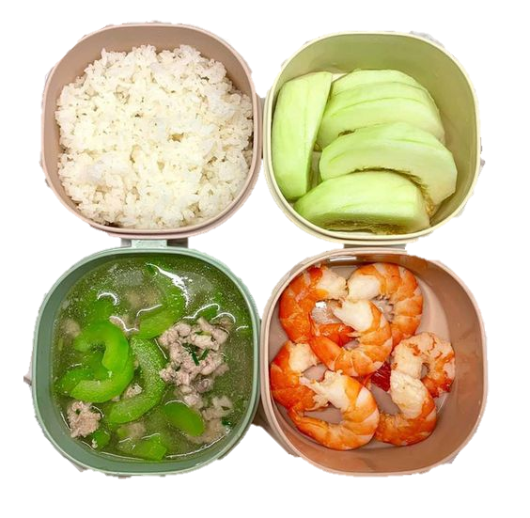
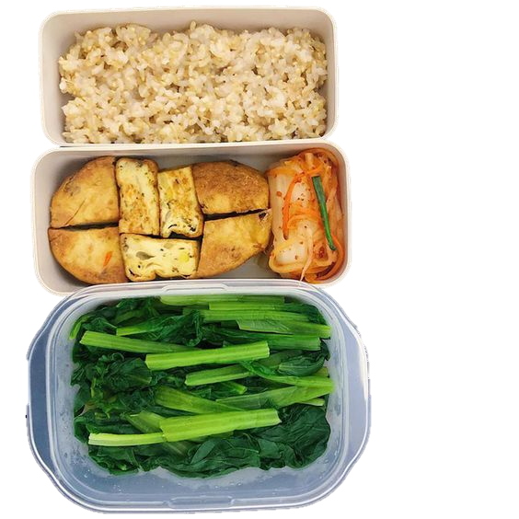
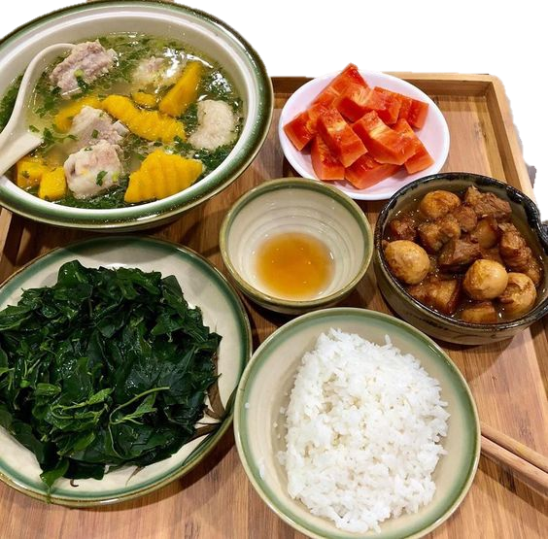
“VỀ ĐÍCH”
01
02
03
Câu 5: Em hãy tự đánh giá mức độ dinh dưỡng trong bữa ăn hàng ngày của thực đơn 01, 02, 03 và nêu cách khắc phục nếu chưa hợp lý.

Slide 10
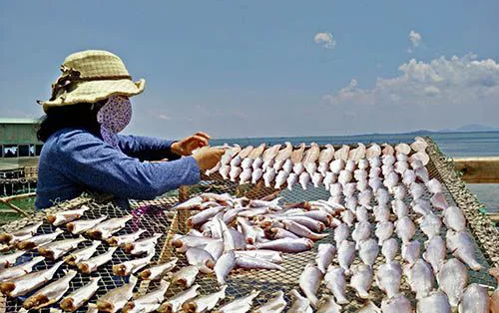
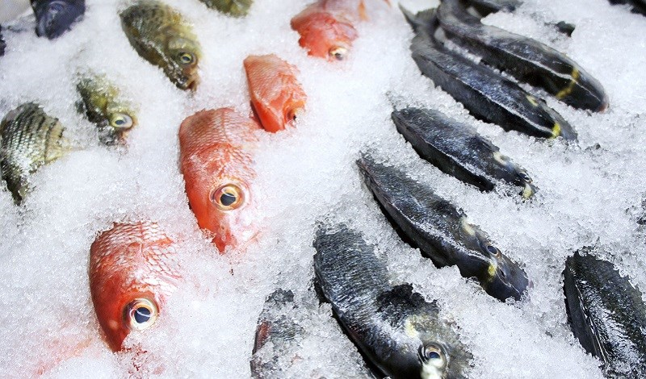
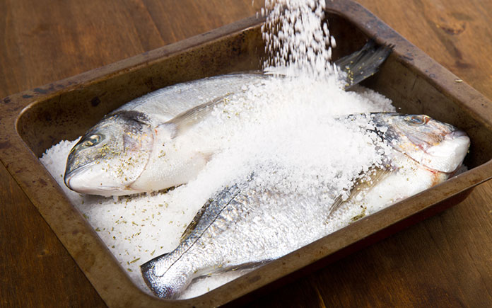
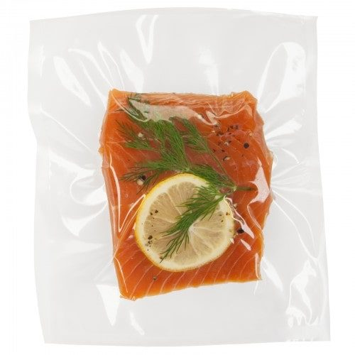
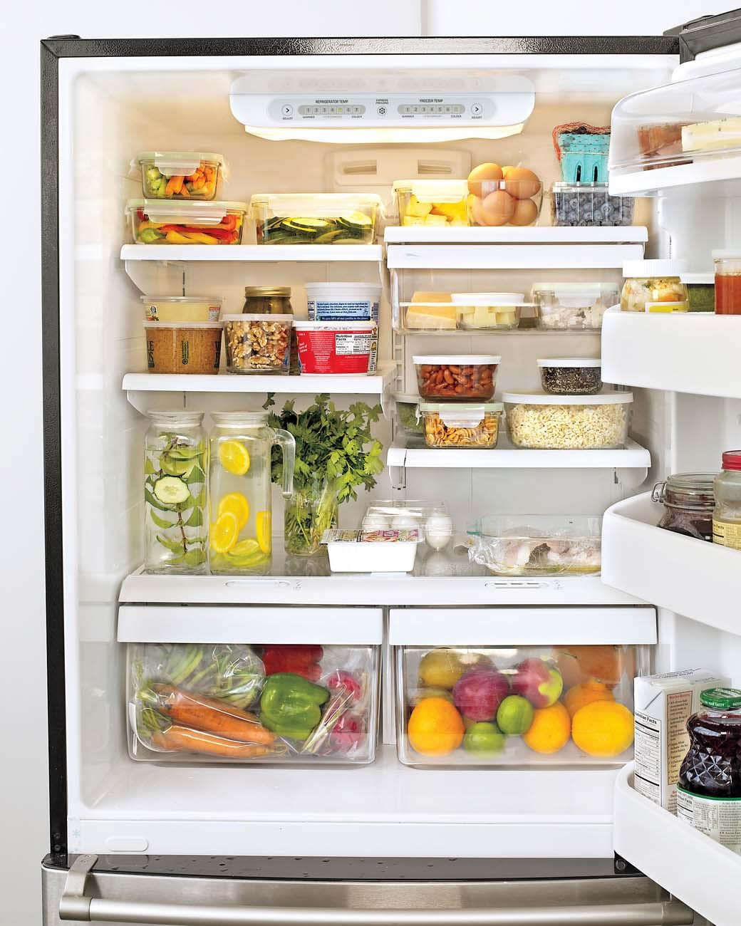
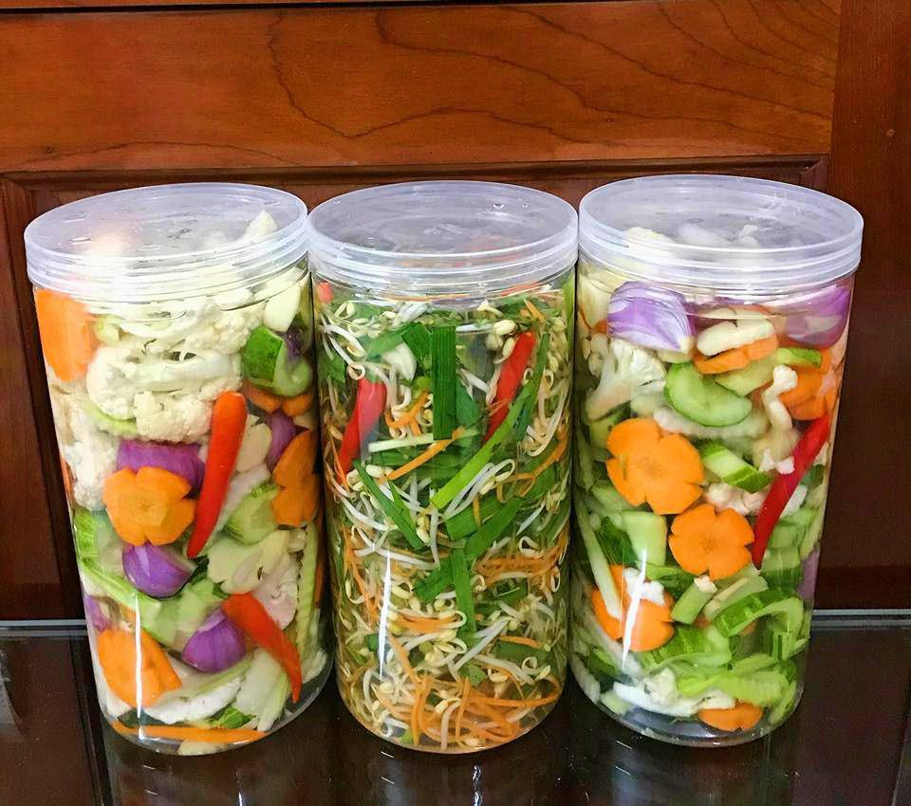
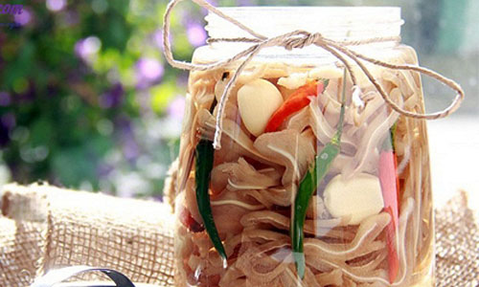
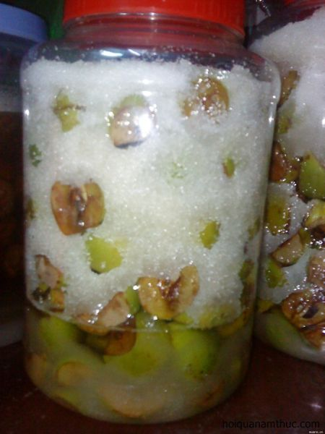
“VỀ ĐÍCH”
Câu 6: Hãy trình bày các phương pháp bảo quản thực phẩm mà gia đình em từng sử dụng.
Phơi khô
Ướp đá
Ướp muối
Hút chân không
Muối chua
Ngâm giấm
Ngâm đường
Bảo quản trong tủ lanh

Slide 11
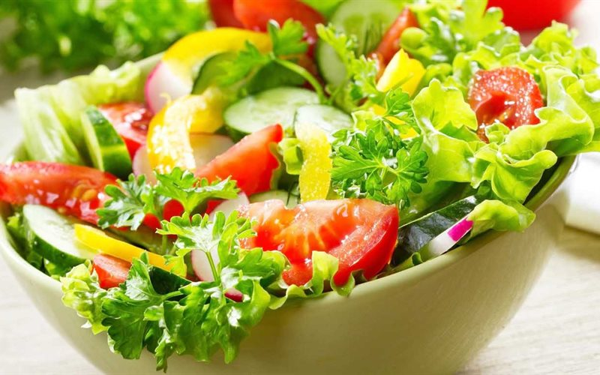
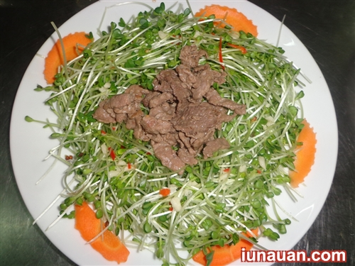
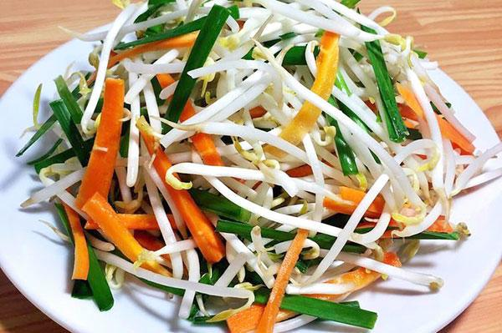
“VỀ ĐÍCH”
Câu 7: Hãy kể các phương pháp chế biến thực phẩm không sử dụng nhiệt mà gia đình em từng thực hiện.
Trộn dầu giấm
Trộn hỗn hợp
Muối chua

Slide 12

Cảm ơn các em!
Hẹn gặp lại ở tiết học sau.

